Slide 1
Глобальные проблемы мира

Slide 2
Глобальные проблемы человечества — это совокупность масштабных противоречий и вызовов планетарного масштаба, которые затрагивают всё человечество и требуют совместных усилий для решения. От их решения зависит дальнейшее существование цивилизации
Признаки глобальных проблем
Масштабность. Затрагивают всё человечество.
Необходимость международного сотрудничества. Невозможно решить в рамках одной страны.
Острота. От решения зависит судьба цивилизации.
Взаимосвязь. Проблемы тесно взаимосвязаны и часто усугубляют друг друга.
Объективность. Возникают как результат деятельности человечества в целом, а не отдельных стран.

Slide 3

Причины возникновения глобальных проблем
активная хозяйственная деятельность человека;
рост населения и потребления;
ограниченность ресурсов;
политические конфликты;
научно-технический прогресс, который иногда имеет побочные негативные эффекты.

Slide 4
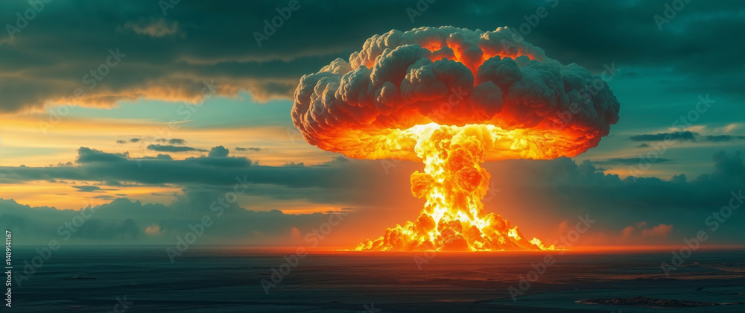
Причины глобализации проблемы войны и мира
Проблема войны и мира — одна из ключевых глобальных проблем современности, которая затрагивает интересы всего человечества и требует совместных усилий для решения. Она связана с угрозой масштабных военных конфликтов, распространением оружия массового уничтожения, экономическими и социальными последствиями войн, а также с необходимостью построения системы международной безопасности.
Причины глобализации проблемы
Развитие оружия массового уничтожения. Появление ядерного, биологического и химического оружия значительно увеличило масштабы угрозы. Суммарная мощность накопленного ядерного оружия превышает возможности, достаточные для многократного уничтожения жизни на Земле.
Гонка вооружений. Военно-политическое противостояние, например в период «холодной войны», привело к накоплению огромного количества боеприпасов. Мировые военные затраты ежегодно составляют более 1 триллиона долларов.
Глобализация. Усиление взаимозависимости стран и регионов повышает риски перерастания локальных конфликтов в глобальные.
Региональные конфликты и кризисы. Гражданские войны, терроризм, национальный и религиозный экстремизм создают постоянную опасность крупных военных конфликтов.
Последствия и риски
Уничтожение цивилизации и всего живого на планете. Ядерное оружие гарантирует не победу в войне, а уничтожение цивилизации.
Экологические и генетические последствия. Ядерная война может привести к «ядерной зиме» — резкому похолоданию из-за скопления пепла в атмосфере, радиоактивному заражению местности на сотни и тысячи лет. Биологическое оружие таит опасность создания смертельных штаммов вирусов или бесконтрольного размножения устойчивых к антибиотикам бактерий.
Экономические последствия. Гонка вооружений отвлекает ресурсы от решения проблем экономического и культурного развития, усугубляет разрыв между развитыми и развивающимися странами.
Социальные разрушения. Войны уносят жизни миллионов людей, порождают страдания, миграцию, дестабилизацию регионов

Slide 5
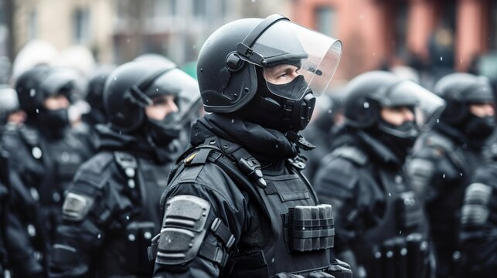
Формы проявления
Открытые военные конфликты. В мире продолжают происходить военные столкновения, включая локальные и региональные войны.
Информационные и психологические войны. Они используют методы воздействия на сознание и психику людей, а также санкции, торговые ограничения и политические технологии как инструменты борьбы.
Терроризм. Глобальная угроза, связанная с деятельностью террористических организаций, которые могут представлять опасность для всего человечества.

Slide 6

Пути решения
Создание всеобъемлющей системы безопасности. Это включает поэтапную ликвидацию ядерных арсеналов, сокращение торговли вооружением, укрепление международных договоров и механизмов предотвращения конфликтов.
Развитие мирных, дипломатических методов разрешения противоречий. Приоритетность диалога и взаимопонимания над силовыми методами.
Сокращение военных расходов и перераспределение средств на решение социально-экономических проблем (образование, здравоохранение, развитие инфраструктуры).
Международное сотрудничество в области контроля над вооружениями и предотвращения распространения оружия массового уничтожения.
Формирование общечеловеческих ценностей, признание приоритета мира и жизни над насилием.
Проблема войны и мира требует комплексного подхода, включающего политические, экономические, социальные и культурные меры, а также постоянное обновление стратегий в условиях меняющегося мира.

Slide 7

Основные глобальные проблемы здравоохранения
Неравенство в доступе к медицинскому уходу. Разрыв в результатах здравоохранения между богатыми и бедными странами, а также внутри стран, обусловленный уровнем достатка, расовой дискриминацией, гендерным неравенством и другими факторами. Например, разница в ожидаемой продолжительности жизни между самыми богатыми и самыми бедными странами может превышать 40 лет.
Распространение инфекционных заболеваний. К ним относятся ВИЧ/СПИД, малярия, туберкулёз, гепатиты, а также новые угрозы, такие как вирусы Эбола.
Рост бремени хронических болезней. Сердечно-сосудистые заболевания, гипертония, рак, диабет и другие хронические патологии всё чаще затрагивают страны с низким и средним уровнем дохода. Это создаёт нагрузку на системы здравоохранения, увеличивает затраты на лечение и усугубляет нехватку медицинских кадров.
Резистентность к антибиотикам. Устойчивость бактерий к лекарственным препаратам повышает риски инфекций, усложняет лечение и может ограничивать проведение хирургических процедур.
Влияние окружающей среды и климата. Загрязнение воздуха, воды и почвы, глобальное потепление и изменение климата способствуют росту заболеваемости. Например, загрязнение воздуха ежегодно приводит к преждевременной смерти около 7 млн человек.
Военные конфликты и гуманитарные кризисы. Они разрушают инфраструктуру здравоохранения, ограничивают доступ к медицинской помощи, способствуют распространению инфекционных заболеваний (холеры, малярии и др.) и создают психологические проблемы.
Недостаток финансирования и квалифицированных медицинских работников, особенно в развивающихся регионах.

Slide 8

Факторы, усугубляющие проблемы
Старение населения. Увеличение доли пожилых людей повышает нагрузку на системы здравоохранения.
Урбанизация и нездоровый образ жизни. Глобализация нездоровых привычек способствует росту хронических заболеваний.
Дезинформация и отказ от вакцинации. Неточности в описании инфекций и отказ от прививок по ложным мотивам могут способствовать распространению заболеваний.

Slide 9

Пути решения
Укрепление международного сотрудничества. Организации вроде ВОЗ, ООН и других играют ключевую роль в координации усилий, обмене технологиями, финансировании проектов и мониторинге угроз.
Профилактика и контроль инфекционных болезней. Программы вакцинации, информационные кампании, разработка новых методов диагностики и лечения.
Укрепление систем здравоохранения. Включает разработку стратегий финансирования, улучшение инфраструктуры, повышение квалификации медицинского персонала, обеспечение доступа к необходимым ресурсам.
Использование инноваций и технологий. Цифровизация, искусственный интеллект, телемедицина, геномика могут улучшить диагностику, лечение и мониторинг пациентов.
Этические и правовые меры. Разработка принципов справедливости в распределении ресурсов, защита прав пациентов, соблюдение медицинской этики.
В 2025 году было принято Соглашение о пандемиях, которое направлено на повышение глобальной безопасности перед лицом будущих угроз. Оно включает концепцию «Единое здоровье», укрепление национальных систем здравоохранения, создание координирующего финансового механизма и глобальной цепочки поставок для чрезвычайных ситуаций в области здравоохранения.
Решение глобальных проблем здравоохранения требует комплексного подхода, объединённых усилий всех заинтересованных сторон и долгосрочного планирования.

Slide 10
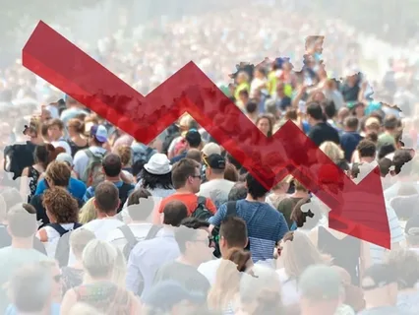
Демографическая проблема
Глобальная демографическая проблема — это совокупность негативных демографических тенденций, которые затрагивают всю планету и требуют совместных усилий всего человечества для решения. Она связана с динамикой численности населения, его возрастной структурой и влияет на социально-экономическое развитие, экологию, международные отношения и другие сферы жизни.

Slide 11
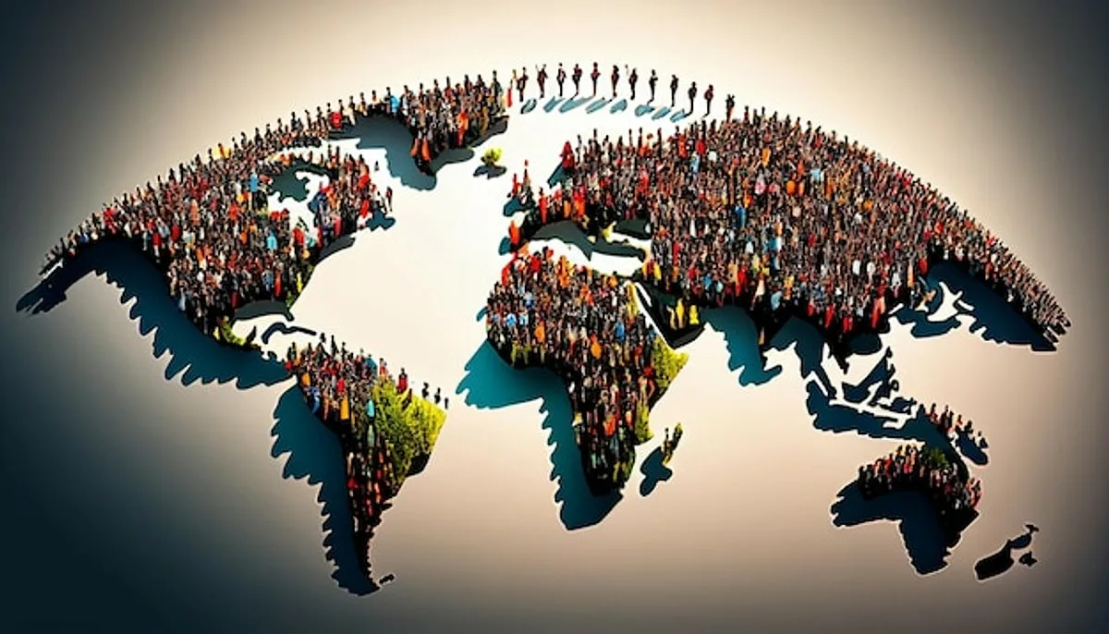
Основные аспекты глобальной демографической проблемы:
Демографический взрыв в развивающихся странах — резкий рост населения в регионах Азии, Африки и Латинской Америки. Это может приводить к нехватке ресурсов (пищи, воды, жилья), давлению на экономику, конкуренции за доступ к образованию и здравоохранению, усилению социального неравенства.
Старение населения в развитых странах — снижение рождаемости, увеличение доли пожилых людей, что создаёт нагрузку на пенсионные системы, здравоохранение и рынок труда. Это может замедлять экономический рост, снижать производительность труда и сокращать численность трудоспособного населения.
Неравномерное распределение населения — дисбаланс в распределении населения между развитыми и развивающимися странами, что создаёт неравенство в доступе к ресурсам и услугам.

Slide 12
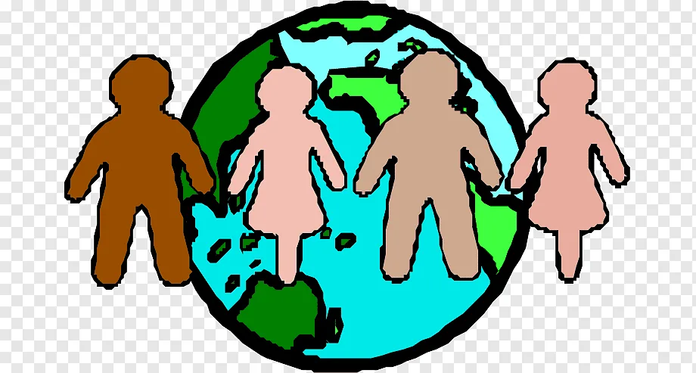
Некоторые причины демографических проблем:
в развивающихся странах — низкий уровень образования, экономическая нестабильность, культурные и религиозные факторы, которые стимулируют высокую рождаемость;
в развитых странах — экономическое развитие, улучшение доступа к образованию и здравоохранению, изменение роли женщин, изменение семейных ценностей.

Slide 13

Пути решения
Для решения демографических проблем требуется международное сотрудничество, разработка и реализация скоординированных программ, включая меры по регулированию рождаемости, повышению уровня жизни, развитию образования, инфраструктуры в менее развитых регионах, а также сотрудничество в рамках международных организаций (например, ООН).

Slide 14
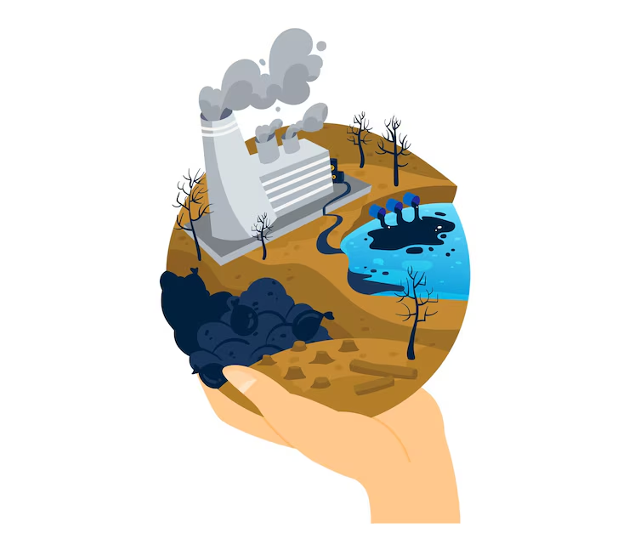
Экологические проблемы
Экологические проблемы мира — это масштабные вызовы, связанные с ухудшением состояния окружающей среды, нарушением естественных процессов и угрозой для жизни на планете. Они возникают из-за деятельности человека, роста населения, нерационального использования ресурсов и других факторов.

Slide 15
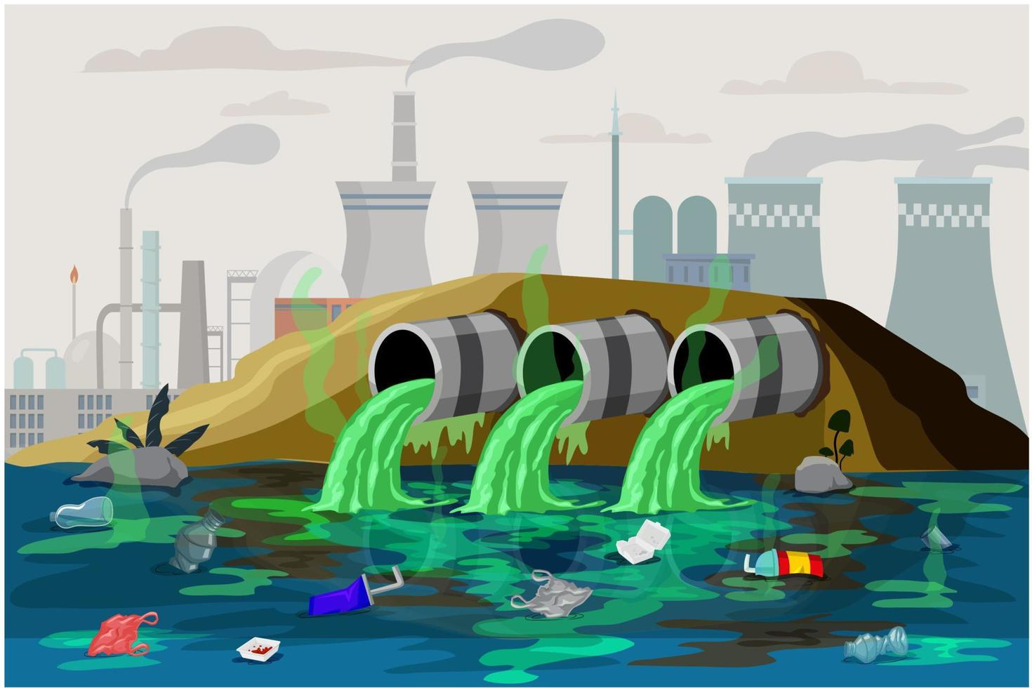
Виды экологических проблем
Изменение климата. Глобальное потепление, вызванное накоплением парниковых газов (углекислого газа, метана и др.) в атмосфере. Это приводит к повышению средней температуры, таянию ледников, повышению уровня Мирового океана, экстремальным погодным явлениям (засухам, наводнениям, ураганам).
Загрязнение воздуха. Выбросы промышленных предприятий, транспорта, сельского хозяйства и бытовых отходов приводят к накоплению вредных веществ в атмосфере. Это повышает риск сердечно-сосудистых заболеваний, респираторных и онкологических заболеваний.
Загрязнение Мирового океана. Накопление отходов, химикатов, нефти, пластика и других веществ в морской среде. Основные виды загрязнений: нефтяное, пластиковое, химическое, биологическое, термическое, радиоактивное.
Утрата биоразнообразия. Сокращение численности или исчезновение видов животных, растений и других организмов. Основные причины: разрушение природных местообитаний, чрезмерная эксплуатация видов, изменение климата, загрязнение, распространение инвазивных видов.
Дефицит пресной воды. Многие регионы сталкиваются с нехваткой чистой воды. По данным ВОЗ, более 1,2 миллиарда человек не имеют доступа к безопасной воде, а более 5 миллионов человек ежегодно умирают от загрязнённой воды или связанных с ней заболеваний.
Опустынивание и деградация земель. Вырубка лесов, эрозия почвы, интенсивное использование плодородных земель приводят к их истощению и превращению в пустыни. Это создаёт угрозу голода и росту инфекционных заболеваний.
Истощение природных ресурсов. Нерациональное использование нефти, угля, руды и других ископаемых ресурсов ведёт к их истощению.

Slide 16
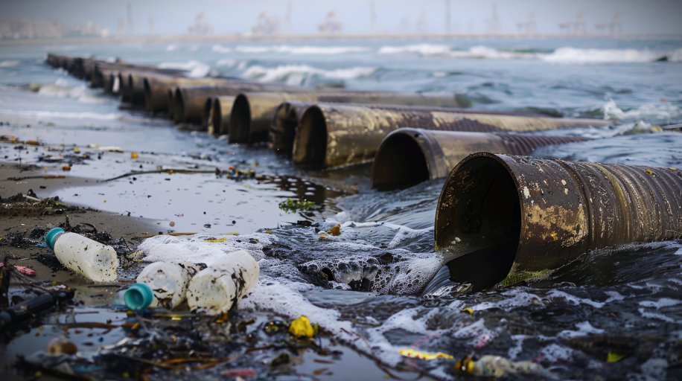
Причины возникновения
Антропогенные факторы: выбросы от промышленности, транспорта, сельского хозяйства; вырубка лесов; неконтролируемое использование отходов; добыча полезных ископаемых.
Естественные процессы: солнечная активность, движение тектонических плит, океанские течения, извержения вулканов.
Рост населения и изменение моделей потребления.

Slide 17
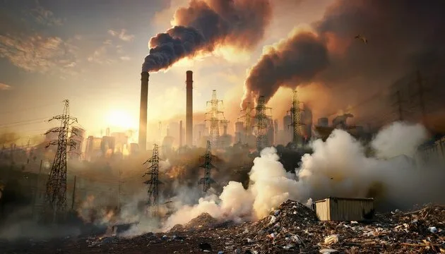
Последствия
ухудшение здоровья людей;
сокращение сельскохозяйственных ресурсов и продовольственной безопасности;
нарушение экобаланса и исчезновение видов;
климатические риски (засухи, наводнения, ураганы);
экономические потери;
социальные конфликты из-за доступа к ресурсам.

Slide 18
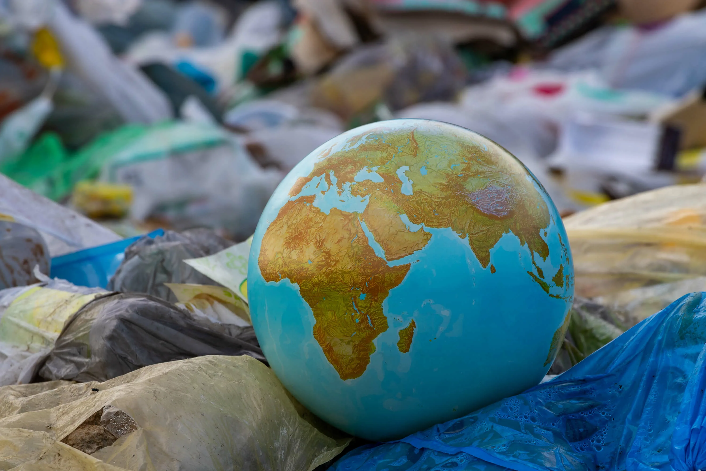
Пути решения
Международное сотрудничество. Действуют соглашения, такие как Парижское соглашение (2015), Киотский протокол (1997–2020), Климатическая доктрина РФ (2023).
Переход на возобновляемые источники энергии (солнечная, ветровая, гидро- и геотермальная энергетика).
Развитие экологически чистых технологий на производстве, внедрение очистных сооружений.
Озеленение городов — посадка деревьев и создание парков для поглощения углекислого газа и удержания пыли.
Разумное использование удобрений в сельском хозяйстве, развитие малоотходного производства и переработки вторичного сырья.
Экологическое просвещение для формирования ответственного отношения к природе.
Решение глобальных экологических проблем требует совместных усилий стран, развития новых технологий и изменения моделей потребления.

